Slide 1
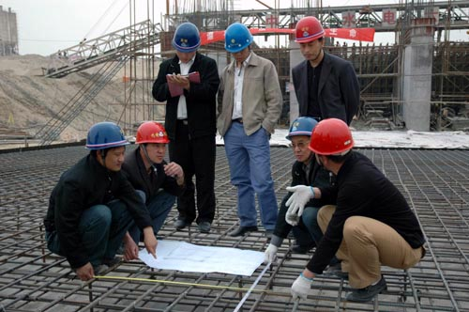
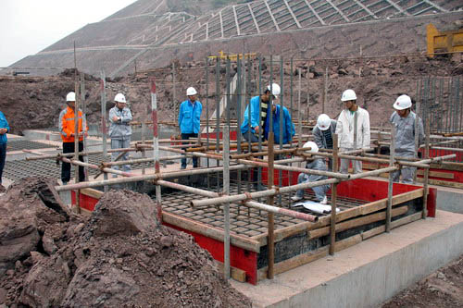
5 钢筋工程验收
5 钢筋的绑扎与安装
钢筋工程属隐蔽工程，浇筑砼前应组织对钢筋和预埋件进行验收，并做好隐蔽工程记录，相关各方签字确认，以备查证。
筏板基础钢筋验收 柱基础钢筋验收
共62页 第62页

Slide 2
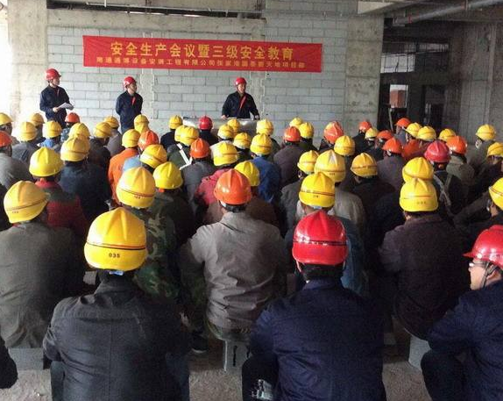
1、施工人员均需经过三级安全教育，进入现场必须戴好安全帽，穿具有安全性的电工专用鞋。
2、所有临电必须由电工接至作业面，其他人员禁止乱接电线。机电人员应持证上岗，并按规定使用好个人防护用品。
3、电焊之前进行用火审批，作业前应检查周围作业环境，并设专人看火。灭火器材配备齐全后，方可进行作业。

Slide 3
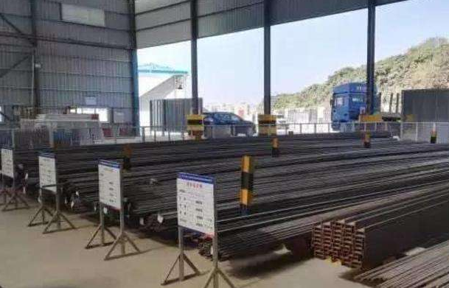
4、夜间作业，作业面应有足够的照明；同时，灯光不得照向场外影响交通及居民休息。
5、钢材、半成品等应按规格、品种分别堆放整齐，码放高度必须符合规定，距基坑边缘不小于3 m。制作场地要平整，工作台要稳固，照明灯具必须加网罩。
6、多人合运钢筋，起、落、转、停动作要一致，人工上下传送不得在同一垂直线上。钢筋堆放要分散、稳当，防止倾倒和塌落。
钢材整齐堆放

Slide 4
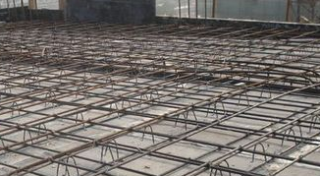
7、在高空、深坑绑轧钢筋和安装骨架，须搭设脚手架和马道。
8、绑扎墙柱钢筋时严禁直接踩踏已完成绑扎的钢筋，必须设临时操作架，严禁使用探头板、飞板。
9、绑扎基础钢筋时，应按施工设计规定摆放钢筋，钢筋支架或马凳架起上部钢筋，不得任意减少马凳或支架。
10、绑扎阳台、挑檐、外墙钢筋，应搭设外挂架或安全网。绑扎时挂好安全带。进入施工现场正确戴好安全帽。
马凳筋

Slide 5
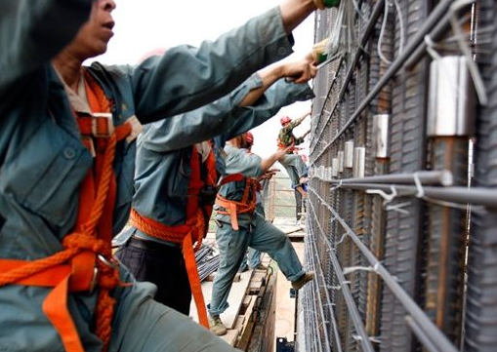
11、对电动机具使用前必须经审核验收合格后方能投入使用。机械在使用过程中要注意机械维修与保养，杜绝机械伤人。2m以上高空作业必须正确使用安全带。
12、对施工中的薄弱部位、环节应重点控制，做到现场有人监督、指挥。
13、工作面要求工完场清，焊渣、废料、余料及时收集清理。
钢筋高空作业系安全带

Slide 6
14、严禁私自移动安全防护设施，需要移动时必须经总包方安全部门批准，移动后应有相应的防护措施，施工完毕后应恢复原有的标准。作业人员施工做到文明施工，施工场地划分环卫包干区，指定专人负责，做到及时清理场地。
15、为减少对工地周围居民的噪声污染，严禁在晚22：00至第二天早6：00在现场卸钢筋。堆料场钢筋按计划用塔吊将钢筋运至施工作业面，尽可能减少噪声污染。夜间照明灯光不得射向附近的居民楼。

